Slide 1
Размеры и прокрутка элементов
Презентацию выполнил Зощенко Дмитрий

Slide 2
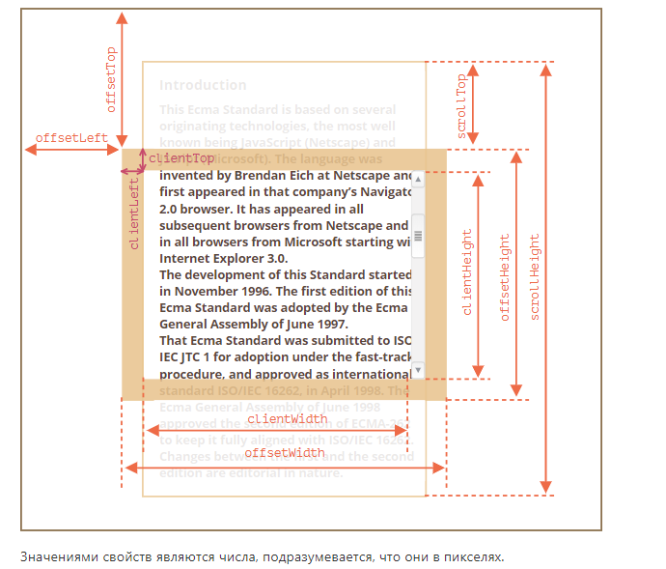
Метрики
Вот общая картина с геометрическими свойствами:

Slide 3
offsetParent, offsetLeft/Top
Эти свойства редко используются, но так как они являются «самыми внешними» метриками, мы начнём с них.
В свойстве offsetParent находится предок элемента, который используется внутри браузера для вычисления координат при рендеринге.
То есть, ближайший предок, который удовлетворяет следующим условиям:
Является CSS-позиционированным (CSS-свойство position равно absolute, relative, fixed или sticky),
или <td>, <th>, <table>,
или <body>.
Свойства offsetLeft/offsetTop содержат координаты x/y относительно верхнего левого угла offsetParent.

Slide 4
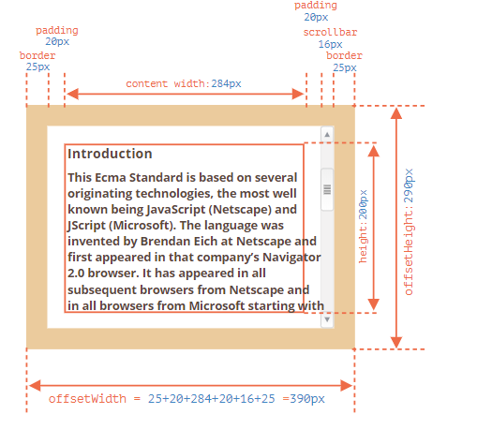
offsetWidth/Height
Теперь переходим к самому элементу.
Эти два свойства – самые простые. Они содержат «внешнюю» ширину/высоту элемента, то есть его полный размер, включая рамки.
Для нашего элемента:
offsetWidth = 390 – внешняя ширина блока, её можно получить сложением CSS-ширины (300px), внутренних отступов (2 * 20px) и рамок (2 * 25px).
offsetHeight = 290 – внешняя высота блока.

Slide 5
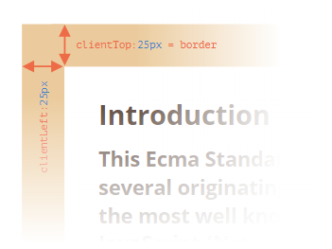
clientTop/Left
Пойдём дальше. Внутри элемента у нас рамки (border).
Для них есть свойства-метрики clientTop и clientLeft.
В нашем примере:
clientLeft = 25 – ширина левой рамки
clientTop = 25 – ширина верхней рамки

Slide 6
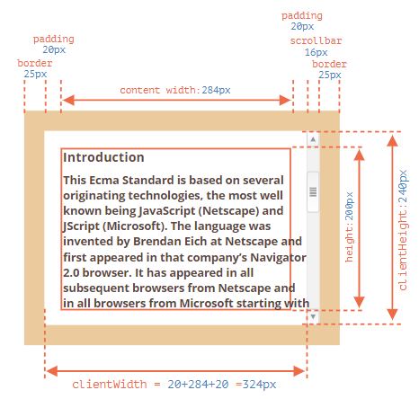
clientWidth/Height
Эти свойства – размер области внутри рамок элемента.
Они включают в себя ширину области содержимого вместе с внутренними отступами padding, но без прокрутки:
На рисунке выше посмотрим вначале на высоту clientHeight.
Горизонтальной прокрутки нет, так что это в точности то, что внутри рамок: CSS-высота 200px плюс верхние и нижние внутренние отступы (2 * 20px), итого 240px.
Теперь clientWidth – ширина содержимого здесь равна не 300px, а 284px, т.к. 16px отведено для полосы прокрутки. Таким образом: 284px плюс левый и правый отступы – всего 324px.

